Slide 1


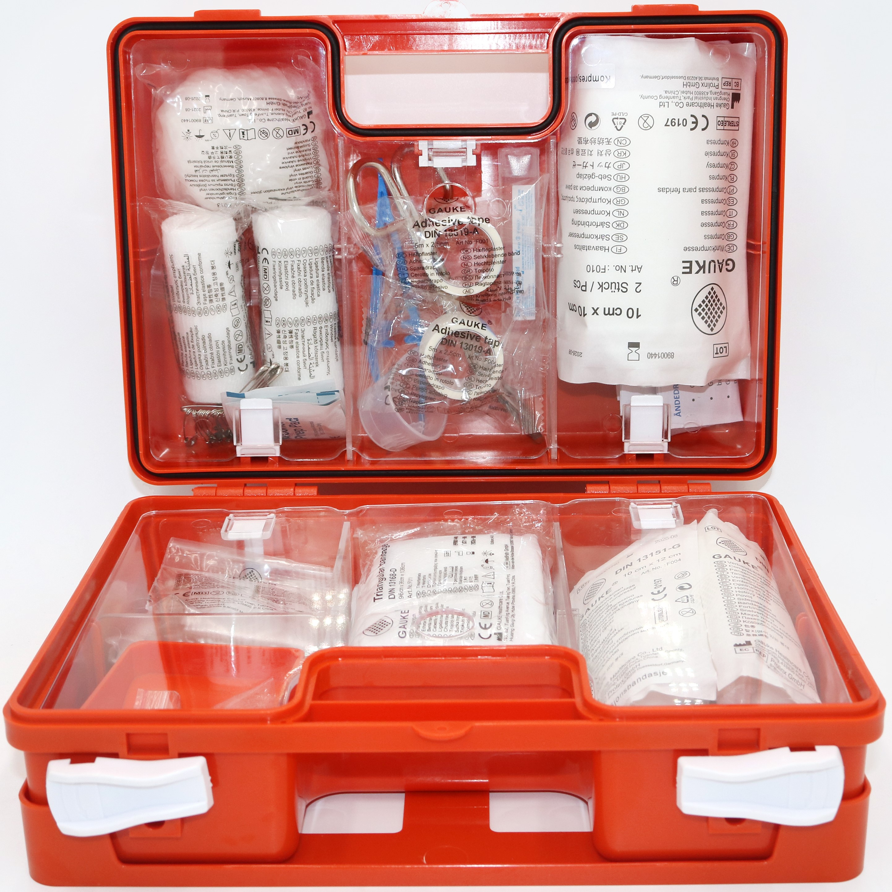
Teamsupport1
Enkel administrasjon
Ett salg – varig inntekt
Ingen pengehåndtering
Ambisjon: Ansvaret for salgsdugnad er den første jobben som blir tatt på et foreldremøte

Slide 2
Våre Unike Fordeler
Enkel administrasjon
  Alt digitalisert. Last opp medlemslisten, (sett opp distribusjonsansvarlige), rediger maler, trykk send, og dere er i gang.
Ett salg – varig inntekt
  Abonnement. 100/mnd = 1.200/år for ett salg per medlem
Ingen pengehåndtering
  Alle varene er forhåndsbetalt. Ingen utlegg, ingen oppfølging av betaling, ingen returer. Foreldre slipper å kjøpe selv. Fortjeneste rett på konto.
Nødvendige produkter – ikke ‘’ekstra’’ utgifter for kunder
  Alle med hund eller katt trenger produktene. Ca 600’/800’. Hvor mange medlemmer med dyr? Pris som i butikk. Førstehjelpskoffert bør alle ha. Svært god pris.
Ingen begrensninger
  Ubegrenset antall produkter kan selges. Ingen tidsbegrensning. Salgsbrev kan sendes ut når som helst.
Full kontroll
  Løpende oppdatering på salg og fortjeneste totalt, og per lag og medlem.
Minimal innsats fra foreldre
  Sett opp distribusjonsliste slik at foreldrene bare får en utkjøring i året. Veldig god timebetaling.
Ambassadør
  Anbefal oss til andre, og dere får 5% av omsetningen første 3 måneder.

Slide 3
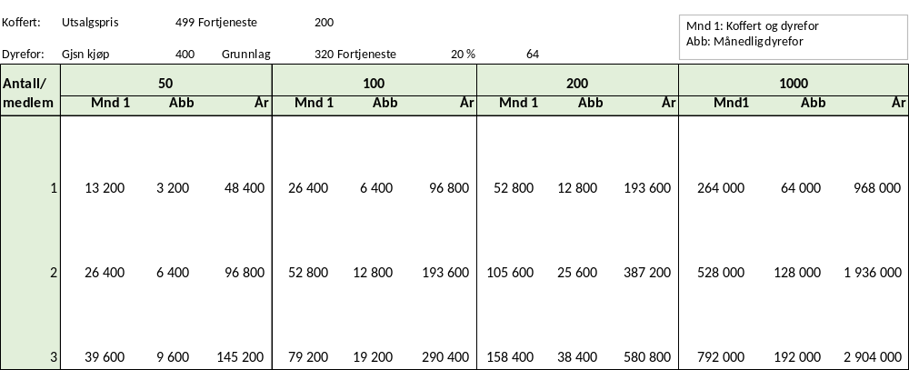
Fortjeneste

Slide 4
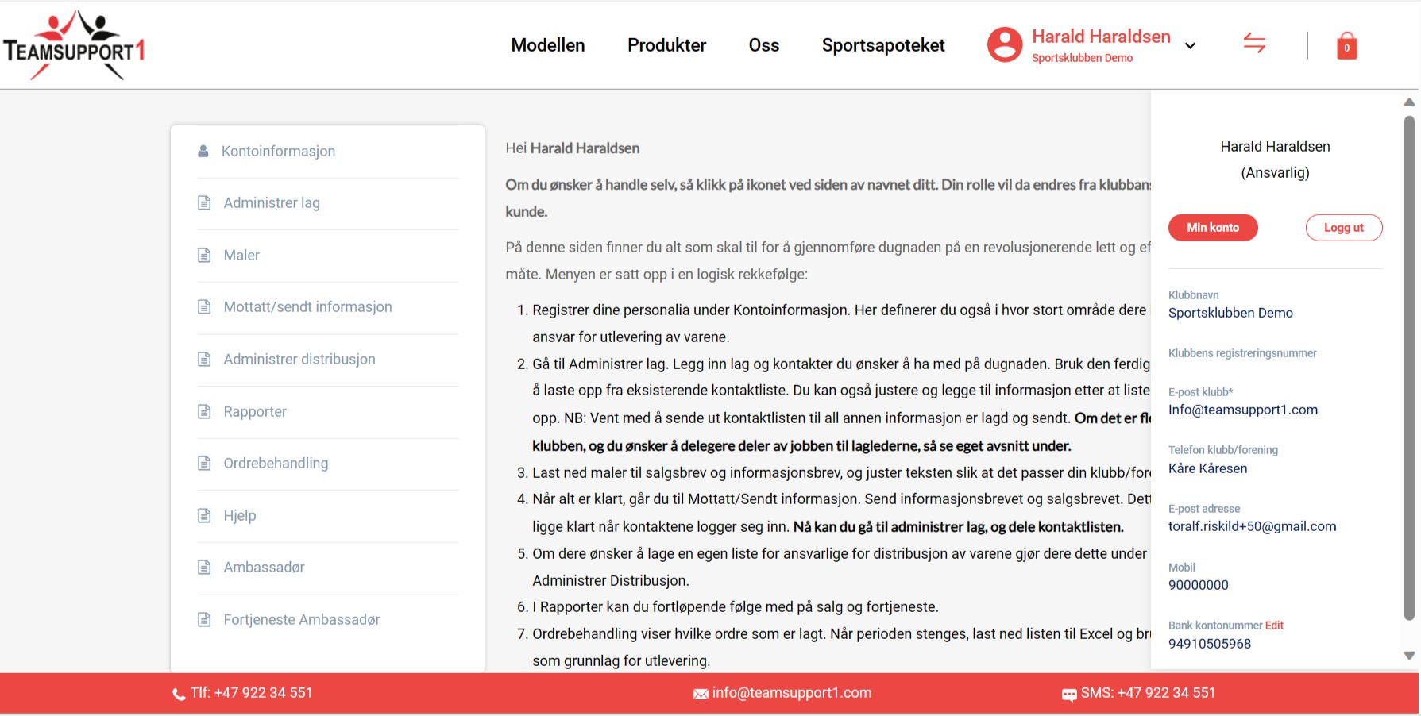
Forside ansvarlig

Slide 5



Informasjon
Ferdige maler som kan redigeres

Slide 6
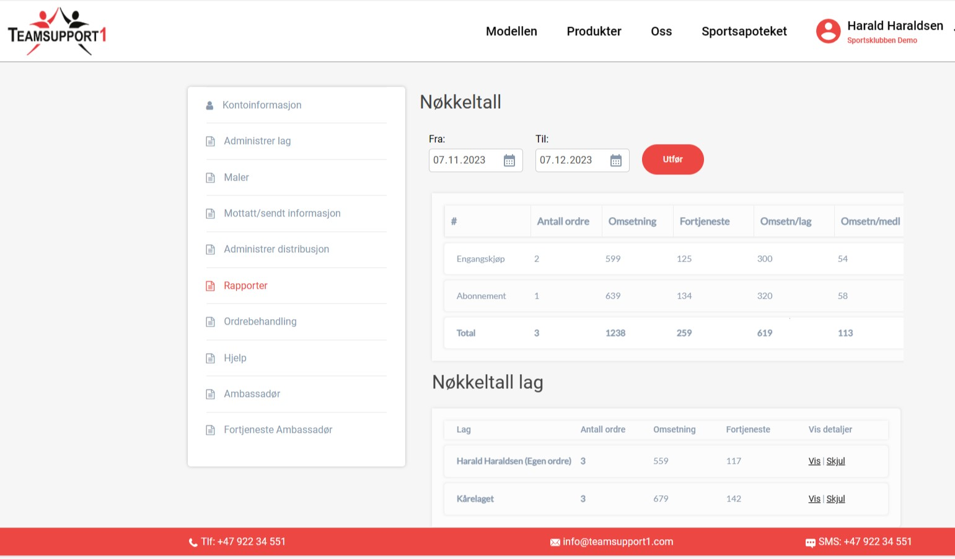
Rapporter

Slide 7
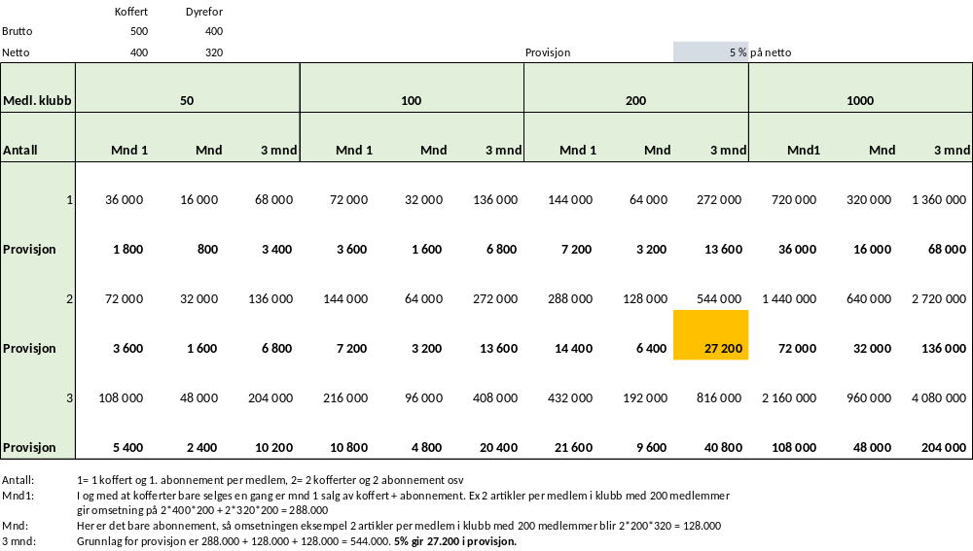
Fortjeneste Ambassadør

